Slide 1
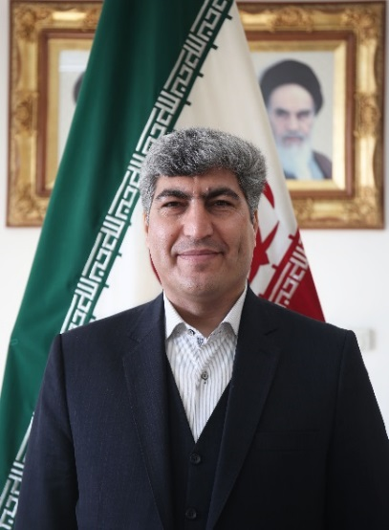
تعاون،خوشه سازی و شبکه سازی در کسب وکارهای کارآفرینانه
(الگوهای ساماندهی و توسعهSME ها بر اساس مدل کسب وکارتعاونی )
مدرس؛
مسلم خاني
- کارشناس عالي کارآفريني
- پژوهشگر برتر ملی در حوزه خلاقیت،نوآوری و کارآفرینی
مربي و مشاور مهارت هاي كسب و كار و كارآفريني بر اساس الگوهاي :گام به گام،NFTE ، KAB وSIYB
مدرس كارگاه هاي آموزشي خلاقيت و ذهن انگيزي و پرورش ايده
مدرس سمينارهاي آموزشي مهارت هاي مديريتي و كارآفريني سازماني
مشاور و مربی ایده یابی و پرورش ایده های کارآفرینانه
منتور کارآفرینی سازمانی
لینک آپارات؛ http://www.aparat.com/moslemhhani1354
واتس آپ؛ 09126492503

Slide 3
تعریف عمومی خوشه های خوشه های کسب وکار:
به مجموعه‌ی فعال در يك گرايش از كسب وكار گفته مي شود كه در يك منطقه ي جغرافيايي متمركز شده ، امكان همكاري در تكميل فعاليت هاي يكديگر را داشته و از چالش ها و فرصت‌هاي مشترك برخوردار باشند.

Slide 4
برجسته ترين اقدامات خوشه ها،شبکه ها و هلدينگ هاي کسب و کار در يک نگاه!
پذيرش و استعداد يابي صاحبان كسب و كارهاي كوچك
مشاوره و هدايت حرفه اي
آموزش دانش اجتماعي كار
آموزش هاي فني و حرفه اي
سازماندهي و ساماندهي
حمايت مالي
ايجاد شغل

Slide 5
ارکان و اجزاء مهم در خوشه های کسب و کار:
بنگاههاي هاي توليد كننده يك كالاي مشابه
بنگاه هاي توليد كننده كالاي و خدمات مكمل
نهادهاي پشتيبان بنگاه ها
خوشه
حلقه هاي زنجيره ارزش
تأمين نهادها و عوامل توليد
طراحي
فرآوري و توليد
بازاريابي و فروش
مصرف

Slide 6
فرایندکلی چگونگي شكل گيري خوشه های کسب و کار:
تأمين نهادها و عوامل توليد
تحقيق و توسعه و طراحي
فرآوري و توليد
بازاريابي و فروش
خدمات پس از فروش

Slide 7
همکاری
رقابت
خوشه توسعه یافته
جستجو برای حلقه مفقوده

Slide 8
خوشه های کسب و کار به عنوان يك سيستم متشکل از ذینفعان مختلف
تولید و ارائه یک محصول یا خدمت مشابه
تمرکز جغرافیایی تولید کنندگان
محيط سياستگذاري
موسسات و نهادهاي پشتيبان( دولتي و خصوصي)
تأمین کنندگان
خریداران
سيستم توليد
تأمين كنندگان مواد خام
بنگاه
بنگاه
نمايندگي هاي فروش
بنگاه
بنگاه
تآمين كنندگان ماشين آلات
مصرف كنندگان
بنگاه
بنگاه
بنگاه
ارائه دهند گان خدمات توسعه كسب و كار
(طراحان، آزمايشگاهها، حمل و نقل، موسسات مالي، و...)
چالشها و فرصت های مشترک برای بنگاهها
محيط بين المللي
وجود روابط و همکاری بین بنگاهها

Slide 9
واحدهاي سفيد كردن و رنگرزي
واحدهاي چاپ
خياطهاي حرفه اي
مراكز خدمات
طراحي
مراكز مشاوره و آموزش
واحدهاي توليدي
توليد كنندگان كشباف
كشباف و واحدهاي ريسندگي و بافندگي
واحدهاي گلدوزي
واحدهاي ريسندگي
واحدهاي پنبه پاک كني
توليدكنندگان پوشاک
واحدهاي جانبي توليد
نخ
دكمه
كش
برچسب
دوك
پاكت بسته بندي
خانه هاي صادرات
خريداران خارجي
انجمن صادركنندگان
انجمن توليدكنندگان
بازارهاي داخلي و محلي
مراكز تحقيقاتي
شوراي ترويج و تشويق صادرات
خوشه کسب و کارهای حوزه پوشاک

Slide 10
نمای کلی خوشه های کسب و کار
تامين کنندگان خدمات
(طراحی – تست – حمل و نقل – مالی- ..)
بدنه اصلی توليد
بنگاه
بنگاه
تامين کنندگان مواد اوليه
عاملهای
فروش
بنگاه
بنگاه
تامين کنندگان
ماشين آلات
بنگاه
بنگاه
بنگاه
مشتریان مستقيم
نهادهای خدماتی و پشتيبان ( دولتی – خصوصی )
محيط بين المللی

Slide 11
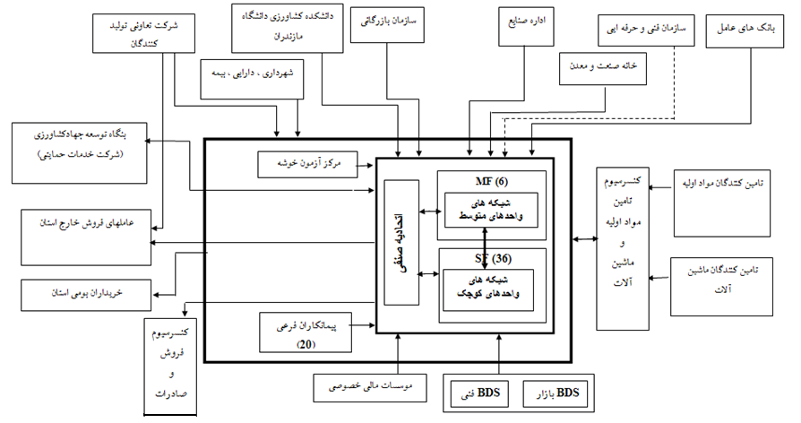
نمای کلی خوشه ادوات کشاورزی

Slide 12
الگوی مدیریتی جامع در خوشه های کسب و کار
مدیریت فرایند کسب و کار
مدیریت دانش
مدیریت یادگیری
مدیریت دارایی های فکری
مدیریت خلاقیت و نوآوری
مدیریت ارتباطات
مدیریت
مدیریت فرهنگ
مدیریت انگیزش
مدیریت جلسات
مدیریت رفتار سیاسی
مدیریت تعارض
مدیریت .....

Slide 13
مراحل شناسایی و توسعه خوشه های کسب و کار
فاز 1
فاز 2
اعتماد آفريني و ايجاد سرماية اجتماعي
تدوين چشم انداز در خوشه و تدوين سند برنامه عمل
فاز 3
فاز 4
پياده سازي برنامه عمل
فاز 5
پايش و ارزيابي و خروج عامل توسعه
مطالعه شناختي

Slide 14
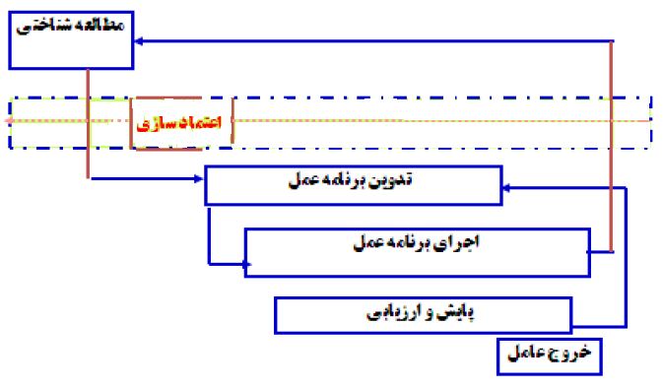
مدل جامع شناسایی و توسعه خوشه های کسب و کار
Notes:
در سال 2006، این سازمان پس از بررسی های متعدد، پیرامون خوشه های صنعتی در کشورهای توسعه یافته و در حال توسعه، روش شناسی خوشه را در پنج مرحله پیشنهاد داد. این پنج مرحله، عبارتند از:
مطالعه شناختی،
اعتماد سازی،
تدوین سند برنامه عمل،
پیاده سازی
و پایش و ارزیابی.

Slide 15
مطالعه شناختي:
بمنظور تحليل وضعيت موجود خوشه و فضاي ملي و جهاني حاكم بر كسب وكار مربوطه، مطالعه اي كتابخانه اي و ميداني صورت پذيرفته كه صرفاً يك مطالعه تئوريك نبوده و مي بايست دقيقاً معطوف به مختصات خوشه و مبتني بر سرفصل هاي ذيل الذكر جهت ارائه روش ها و راهكارهاي رفع مشكلات و ارتقای خوشه به سطح مناسبي از توسعه يافتگي باشد.
ب- بخش تحلیلی
1- تحلیل کسب و کار سطح صنعت
2- تحلیل کسب و کار سطح بنگاه
3- تحلیل زنجیره ارزش خوشه
4- تحلیل سرمایه اجتماعی خوشه
5- تحلیل وضعیت نهادی خوشه
6- ارائه جدول SWOT
7- نقشه فعلی خوشه
8- تحلیل نقاط فشار و مسائل استراتژیک خوشه
الف- بخش توصیفی
1- بررسی روندهای بین المللی و منطقه ای در کسب و کار خوشه
2- بررسی روندهای ملی در کسب و کار خوشه
3- بررسی روندهای سطح خوشه
4- تحلیل فعالان اصلی خوشه
تحلیل سایر فعالان خوشه
ج- بخش تجویزی
1- برنامه عمل خوشه
2- نقشه اتی خوشه

Slide 16
اعتماد آفريني:
نظر به اينكه فرآيند توسعه نيازمند سطح مناسبي از سرمايه اجتماعي و تعامل مثبت بين اعضاي خوشه و همينطور اعضاي خوشه و ساير مراكز دولتي و غيردولتي (مثل نهادهاي پشتيبان) مي باشد، ضروري است از طرق مختلف علمي و عملی از جمله انجام پروژه هاي اعتمادساز و كوتاه مدت مانند"حمایت ازشرکت در نمایشگاه و انجام بازدیدهای مشترک و ..." ، نسبت به ارتقاء سطح اعتماد ذينفعان خوشه اقدام شود.
فرايند اعتمادسازي از زمان آغاز پروژه شروع و تا پايان آن ادامه خواهد داشت.

Slide 17
تدوين سند برنامة عمل:
‌برنامة عمل به چشم انداز، استراتژي ها و برنامه هاي عملياتي كوتاه مدت خوشه كه در پايان مطالعه شناختي وسپس مقاطع حداكثر يكسالة بعدي از سوي عامل توسعة خوشه تدوين و ارائه و تحت عنوان سند برنامه عمل به تأييد شوراي راهبري خوشه مي رسد، گفته مي شود. پس از اتمام دورة زماني پروژة توسعه و در خوشه هاي توسعه يافته، انجام اين فرآيند بر عهدة شبكة فراگير خوشه مي‌باشد كه شامل مراحل ذيل مي باشد:
جمع بندی تحلیل های مطالعه شناختی
تحلیل نقاط فشار و مسائل استراتژیک خوشه
تدوین یک چشم انداز مناسب
طراحی استراتژی مناسب جهت رسیدن به چشم انداز تدوین شده
استخراج برنامه های عملیاتی همراستا با استراتژی طراحی شده

Slide 18
پياده سازي:
اين فاز از فرآيند توسعه كه پس از مطالعه شناختي آغاز و بيشترين زمان پروژة توسعه را به خود اختصاص مي دهد، شامل اجراي عملياتي همة ريز پروژه هاي تعريف شده در برنامة عمل خوشه مي‌باشد.
از جمله اين ريز پروژه ها مي توان به انجام پروژه هاي معطوف به توسعة بازار، ارتقای سطح تكنولوژيك، بهبود كيفيت، توسعة منابع انساني، تأمين مواد اوليه و ...، در قالب شبكه هاي ثبت شده و نشده اشاره نمود.
كليه ريز پروژه ها بنا به تشخيص CDA و تائيد شوراي راهبري و با حمايت مالي و يا غيرمالي نهادهاي پشتيبان به اجرا در مي آيند.

Slide 19
خروج:
در صورت حصول به سطح مناسبي از توسعه يافتگي و خود اتكايي اعضاي خوشه در تعريف و راهبري پروژه هاي مورد نياز خوشه، CDA به تدريج و طي 4 تا 6 ماه پس از اعلام آن، از خوشه خارج مي شود.

Slide 20
نهادهاي پشتيبان در خوشه های کسب و کار
به كليه سازمانهاي دولتي و غير دولتي داراي مأموريت ارائه خدمات و تسهيلات زير ساختي، آموزشي، بازرگاني و ... به واحدهاي خوشه، نهاد پشتيبان گفته مي شود. كليه سازمانهايي كه نقش توسعه اي در سطح استان ها و يا كشور دارند، مي توانند اين نقش را ايفاء نمايند. نهادهای پشتیبان می توانند به طرق مختلف در فرایند توسعه خوشه مشارکت نمایند:
همکاری مؤثر در زمینه فراهم آوردن اطلاعات صحیح و مورد نیاز برای عامل توسعه‌ی خوشه به ویژه درمرحله‌ی مطالعه شناختی
مشارکت موثر در جلسات شورای راهبری خوشه
مشارکت در تأمین منابع مالی مورد نیاز برای فعالیت های تعریف شده ذیل سند برنامه عمل خوشه
تسهیل فضای حقوقی و قانونی کسب و کار خوشه متناسب با مأموریت نهاد پشتیبان
سایر حمایت ها بنا به اقتضا و نیاز خوشه و بنا به مأموریت ذاتی نهاد پشتیبان.

Slide 21
مدیریت و توسعه خوشه های کسب و کار
مهارت
فنی
مهارت
انسانی
مهارت های چندگانه مدیریت توسعه خوشه های صنعتی
مهارت
تحلیلی
مهارت
طراحی
Notes:
مهارت فنی: مهارت فنی، عبارت است از توانایی مدیر و عامل توسعه در به کار بردن دانش تخصصی مرتبط. هنگامی که کسی در مورد مهارت­های متخصصانی مانند مهندسان راه و ساختمان، شهرسازان، حسابداران، ممیزان مالیاتی، پزشکان، مدیران تولید، مدیران مالی و نظایر آنها، صحبت می­کند، مهارت فنی و تخصصی آنها را در نظر می­گیرد.
مهارت­های انسانی: مهارت­های انسانی، یعنی توانایی کارکردن با دیگران، توسعه انگیزش، توسعه­ی گروه­ها، توانایی برقراری ارتباط، توسعه اعتماد، تعهد، وفاداری و تعلّق، حل و فصل تعارض­ها، توسعه یادگیری، بهبود فرهنگ رهبری و نظایر آن.
مهارت تحلیلی: عامل توسعه خوشه کسب و کار، باید بتواند با استفاده از نگرش جامع به خوشه و محیط آن، عناصر مهم محیطی و مؤثر بر خوشه را درک کند.
مهارت طراحی: مدیران، به ویژه در سطوح بالای سازمان، باید مسائل و مشکلات را ببینند، تجزیه و تحلیل کنند و برای حل مشکلات راه­حل­های مناسب برای سازمان، ساختار و سیستم­های مطلوب ارائه دهند. همچنین با توجه به بحران­هایی که پیش می­آید، تصمیم­گیری مناسب داشته باشند.

Slide 22
نقش تعاونیها در توسعه پایدار
نقش تعاونیها در توسعه پایدار
توسعه منطقه ای
(روستایی و...)
توسعه و تقویت سرمایه اجتماعی
افزایش تولید کالاهای عمومی و زیر ساخت
توانمند سازی و کاهش فقر
توسعه و تامین خدمات اجتماعی
توسعه کارآفرینی و ایجاد شغل

Slide 23
رویکردهای تعاونی
مشارکت در رشد اقتصادی
توانمند سازی اقشارآسیب پذیر
تقویت سرمایه اجتماعی
توسعه عدالت اجتماعی
ارتقای سطح رفاه اجتماعی
ایجاد اشتغال پایدار
رویکردهای تعاونی
ارتقا سهم تعاون در حوزه های اقتصادی و اجتماعی

Slide 24
ارزشها در تعاونی (مصوب اتحادیه بین المللی تعاون- 1995 )
خودیاری
برابری
عدالت
همبستگی
دموکراسی
مسئولیت‌پذیری
صداقت
آزاد اندیشی
احترام رأی

Slide 25
تعاونی ها جهان بهتری می سازند
تعاونی ها در خدمت توسعه پایدار

Slide 27
تعاونی در مالزی
بر اساس مدل رایفایزن و در جهت حمایت از حقوق روستاییان در برابر واسطه ها و رفع مشکل بدهی های کارکنان دولت.
در بخش های اقتصادی: اعتبار و بانکداری، کشاورزی و ماهیگیری، ساخت و ساز، حمل و نقل، مصرف، صنایع، خدمات، مسکن و بازاریابی محصولات.
در سال ۲۰10 : تعداد 8200 تعاونی با مجموع 6/6 میلیون نفر عضو، سرمایه سهامی برابر با 5/9 میلیارد رینگیت (حدود 2.4 میلیارد دلار) و کل دارایی معادل 8/71 میلیارد رینگیت (حدود 18 میلیارد دلار)
دولت مسئول ترویج و توسعه تعاونی هاست.
سیاست ها و حمایت های دولت از طریق وزارت توسعه کارآفرینی و تعاون در بدنه دولت انجام می شود.

Slide 28
اصول تعاون:
عضویت داوطلبانه و آزاد
مدیریت دموکراتیک
بازگشت محدود سرمایه اهدا شده توسط اعضا
مقررات عادلانه سود
ارتقای دانش تعاون
همکاری فعال میان انجمن های تعاون ثبت شده
- حداقل تعداد افراد برای یک شرکت تعاونی اولیه 100 نفر و در تشکیلات کشاورزان 50 نفر است.

Slide 29
نهادهای مسئول در تعاون
وزارت توسعه کارآفرینی و تعاون
کمیسیون انجمن های تعاونی مالزی (MCC)
سازمان ملی تعاون مالزی (ANGKASA)
کالج تعاونی مالزی (CCM)
بانک تعاونی

Slide 30
توسعه تعاونیها
دارایی ها (میلیارد رینگت) | سرمایه (میلیارد رینگت) | تعداد اعضا (میلیون نفر) | تعداد تعاونی | سال
12.17 | 2.83 | 4.21 | 3753 | 1996
12.96 | 3.17 | 4.13 | 3847 | 1997
14.10 | 3.60 | 4.55 | 3942 | 1998
14.10 | 3.84 | 4.33 | 4050 | 1999
15.82 | 4.21 | 4.50 | 4154 | 2000
18.90 | 4.3 | 4.76 | 4246 | 2001
19 | 4.40 | 5.03 | 4330 | 2002
25.12 | 5.57 | 5.21 | 4469 | 2003
25.70 | 6.06 | 5.39 | 4651 | 2004
34.87 | 6.85 | 5.69 | 4771 | 2005
38.38 | 7.36 | 5.86 | 4918 | 2006
47.4 | 7.80 | 6.32 | 5170 | 2007
55.73 | 8.42 | 6.51 | 6084 | 2008
65 | 8.97 | 6.78 | 7215 | 2009
71.78 | 9.55 | 6.60 | 8146 | 2010

Slide 31
ستون استراتژیک 5
تقویت تعاونی ها با نظارت مؤثر و اجرای آن
پیاده سازی:
-پیشگیری از طریق آموزش و پرورش
-اقدامات پیشگیرانه
-نظارت سیستماتیک
-چارچوب قانونی conductive
- انطباق با قانون تعاون
ستون استراتژیک 4
بهبود اعتمادعمومی در نهضت تعاونی
پیاده سازی:
-ارتقا آگاهی در مورد تعاونی ها
-رویکرد people-friendly
-تسهیل شکل گیری تعاونی ها
-کارکرد مؤثر با رسانه ها
ستون استراتژیک 3
خلق و توسعه قابلیت سرمایه انسانی در تعاونی ها
پیاده سازی:
-ایجاد فضای مناسب برای ذهن های خلاق و مبتکر و فرهنگ کارآفرینی
-حرفه ای کردن مدیریت
-شایسته سالاری در دانش تعاون
-نظام یادگیری پیوسته
ستون استراتژیک 2
تقویت ظرفیت و قابلیت تعاونی ها
پیاده سازی:
-بهبود کارایی در حکمرانی و اجرا
-ادغام تعاونی ها/فعالیت ها و مقیاس اقتصادی
-شبکه های مشترک (collaborative networking)
-کاربرد تکنولوژی های مدرن
دسترسی به منابع مالی
ستون استراتژیک 1
تحریک مشارکت تعاونی ها در بخش های اقتصادی با ارزش افزوده بالا
پیاده سازی:
-اتحادیه های استراتژیک
-کنترل زنجیره ارزش صنایع
-شبکه های کسب و کار محلی و برون مرزی
-کاربرد تکنولوژی های سبز
- سرمایه گذاری در حوزه های جدید مربوط به high-tech
در برنامه ریزی جدید، مسائلی که محدودیت هایی را در روند رشد نهضت تعاون ایجاد می کرده است از قبیل مدیریت، تأمین مالی، رهبری و مشارکت اعضا؛ به طور دقیق مورد بررسی قرار گرفت.
جهت دستیابی نهضت تعاون به سطوح بالاتر توسعه سرمایه انسانی و همچنین در مسیر توسعه مسائل زیست محیطی، دایره شمول تعاونی ها در حوزه های فعالیتی با ارزش افزوده بالای اقتصادی، مورد توجه قرار گرفت (سیاست ملی تعاونی، 2011).

Slide 32
سیاست ها
توسعه فعالیت های دارای ارزش افزوده بالا و فعالیت های زنجیره ارزش.
توسعه بازار محصولات و خدمات تعاونی با استفاده از تسهیلات ICT.
کاربرد تکنولوژی های سبز.
تخصیص منابع مالی جهت توانمندسازی تعاونی ها در تحقیق و توسعه و افزودن بر ارزش محصولات.
ادغام یا همکاری تعاونی ها
مدیریت حرفه ای و استفاده از تکنولوژی های مدرن.
توسعه سرمایه انسانی با آموزش، مهارت و نگرش مثبت.
افزایش اعتماد عمومی به تعاونی ها، درک دانش تعاون و افزایش آگاهی.
ساده سازی تشکیل تعاونی ها به منظور تشویق بیشتر مردم در عضو شدن در تعاونی ها.

Slide 33
مدیریت و حکمرانی
سازمان های کشاورزی (FOs) توسط دولت و از طریق FOA از طریق حمایت مدیریتی و بودجه توسعه برای تأمین مالی تولیدات کشاورزی، بازاریابی، فرآوری و دیگر فعالیت های بازرگانی که به اعضا سود می رساند، حمایت می شود.
FAs نیز از حمایت مشابهی از سوی دولت به وسیله FDA بهره می برد.
هیئت عامل برگزیده (با رأی گیری) از میان اعضا است.
حداقل 30 کشاورز منفرد می توانند گروهی را در سطح روستا بنیانگذاری کنند و این گروه به عنوان واحد کشاورزان برای سازمان های کشاورزان شناسایی می شود. Farmers’ unit
تمام AFO ها عضو سازمان های کشاورزان ایالتی (SFOs) هستند و تمام SFO ها عضو انجمن کشاورزان ملی (NAFAS) می باشند.
سطوح ایالتی FOs سطح ثانویه FOs هستند، در حالی که FO ملی سطح سوم FO است.
FO ها معمولاً توسط هیئتی حرفه ای مدیریت می شوند.
FO ها به مدت 5 سال از زمان تأسیس از مالیات بر درآمد معاف هستند. پس از آن، FO به شرط آن که مجموع سرمایه اعضایش کمتر از 197368 دلار باشد، از مالیات معاف خواهد بود.

Slide 34
تعاون در هند
پیدایش تعاون ها در سال 1904،
بزرگترین شبکه تعاونی در جهان با بیش از 239 میلیون نفر عض تعاونی،
خشکسالی های مستمر و وضعیت نامناسب کشاورزی و بدهی و فقر شدید، باعث اقدام برای کاهش مشکلات کشاورزی و شرایط غیر انسانی روستائیان شد.
قانون تعاون زمینه تاسیس تعاونی های تولیدی و توزیعی همچنین تعاونی های مرکزی مانند اتحادیه های تعاونی، بانک های تعاونی ایالتی و مرکزی را فراهم نمود.
سهم تعاونی ها: بیش از 46 درصد در توزیع اعتبارات بخش کشاورزی و 59 درصد شکر، 65 درصد امکانات انبارداری و نگهداری کالاهای کشاورزی در سطح روستاهای هند و 50 درصد تولید محصولات پلاستیکی، 50 درصد تولید خوراک دام.
تعاونی ها برای 1.7 میلیون نفر به طور مستقیم و برای 14.39 میلیون نفر از طریق خویش فرمایی ایجاد شغل نموده اند.
98 درصد روستاهای هند تحت پوشش تعاونی ها هستند.

Slide 35
حوزه فعالیت تعاونی ها
تولید، فرآوری، بازاریابی، مصرف، مسکن، بانکداری، صنعت، بهداشت و درمان، آموزش و مانند آن فعالیت می کنند.
جایگاه و اهمیت اقتصادی تعاونی ها براساس سهم آنها در هریک از فعالیت های اقتصادی مشخص می شود.
با کمک تعاونی ها کشاورزان از طریق مدیریت حرفه ای، تکنیک های مدرن تولید و بازاریابی به منافع تجاری بزرگ مقیاس دست یافته اند.
بیش از 36 درصد کود شیمیایی مصرفی از طریق تعاونی هایی که 50 میلیون کشاورز در آنها عضویت دارند، توزیع می شود.
در تولید شکر، تعاونی های این کشور مالک 324 کارخانه تولید شکر هستند که 48.2 درصد تعداد کل واحدهای تولید شکر را شامل می شود.
مهمترین بخش تعاونی های اعتبار و کشاورزی هستند.

Slide 36
انواع تعاونی
تعاونی های اعتبار شهری و روستایی
تعاونی های تامین نیاز کشاورزان
تعاونی های بازاریابی کشاورزی
تعاونی های فرآوری محصولات کشاورزی
تعاونی های صنعتی
تعاونی های مصرف
تعاونی های ماهیگیری
تعاونی های مسکن

Slide 37
سازمان های بالادستی نهضت تعاون هند
اتحادیه ملی تعاونی هند
فدراسیون ملی بانک های توسعه اراضی
فدراسیون ملی بانک های تعاونی ایالتی
فدراسیون ملی بازاریابی تعاونی کشاورزی هند
فدراسیون ملی تعاونی های مصرف
فدراسیون ملی تعاونی های کارخانجات شکر
فدراسیون ملی تعاونی های صنعتی
فدراسیون ملی تعاونی های مسکن
تعاونی کود شیمیایی کشاورزان هند
فدراسیون ملی تعاونی های لبنیات
فدراسیون ملی تعاونی های کارگری
شرکت تعاونی بازاریابی پارچه های دستباف
فدراسیون ملی بانک های تعاونی و شرکت های تعاونی اعتبار شهری

Slide 38
کارکرد دولت در تعاون
تاکید بر ترجیح تعاونی ها در فرایند توسعه اقتصادی و سیاسی،
تاسیس صندوق ملی اعتبارات بلندمدت کشاورزی،
تعاونی های بازاریابی و فرآوری محصولات کشاورزی بخش مهم طرح یکپارچه توسعه تعاونی در برنامه دوم توسعه،
تاسیس شرکت ملی توسعه تعاونی (NCDC) در سال 1963،
حمایت از تعاونی ها از طریق مشارکت در تامین هزینه های مدیریت و سرمایه تعاونی، همچنین نوسازی بانک های تعاونی مرکزی،
تقویت شبکه تعاونی های اعتبار کشاورزی، تامین نیاز کشاورزان، بازاریابی و فرآوری محصولات کشاورزی،
توسعه تعاونی های تامین آب کشاورزی، ماهیگیری و لبنیات، توسعه منابع انسانی تعاونی های کوچک و متوسط مقیاس.

Slide 39
تعاون در آمریکا
30000 تعاونی فعال با 850000 شغل و بیش از 74 میلیارد دلار دستمزد سالانه،
7500 اتحادیه اعتباری وجود دارد که به 92 میلیون نفر خدمات مالی ارائه می کنند.
اولین تعاونی شناسایی شده در ایالات متحده (کمپانی بیمه دوطرفه) در سال 1752، حدود ربع قرن پیش از ایجاد کشور آمریکا (استقلال در سال 1776) ایجاد شد.
اولین تعاونی های رسمی کشاورزی در سال 1810 تأسیس شد که شامل تعاونی لبنیات بود.
تعاونی در طول دوران رکود بزرگ (دهه 1930) شروع به خیزش کرد.

Slide 40
اصول تعاون
در آمریکا از سال 1987 سه اصل اساسی تعاونی به عنوان اصول ضروری هدایت تعاونی مورد پذیرش قرار گرفته است:
کاربر-مالک، User-ownership
کاربر-کنترل، User-control
کاربر-سود ، User- benefits
صاحب نظران تعاون معتقدند اصول سنتی 7 گانه بایستی فقط به عنوان توصیه تلقی گردد.

Slide 41
قوانین و نهادهای دولتی حامي توسعه تعاون
در سطح ملی، دولت به عنوان حامی تعاونی های کشاورزی محسوب نمی شود.
قانون کلایتون سازمان های کشاورزی، یا باغبانی که برای اهداف کمک متقابل تأسیس می شدند و ذخیره سرمایه برای کسب سود نداشتند را از قانون شرمن معاف کرد.
یک شرط معافیت این بود که انجمن تعاونی برای منفعت دوسویه اعضای تولیدکننده (اعضای تعاونی تولیدکننده محصول خام) فعالیت کند.
طبق قانون مالیات بر شرکت ها، انجمن های کشاورزی و باغداری از پرداخت مالیات بر درآمد معاف هستند.
در قانون مالیات بر درآمد: معافیت به «انجمن های کشاورزی، کارگری یا باغداری» اعطا شده است.

Slide 42
قانون کپر-ولستد، قانون ابتدایی تأسیس تعاونی های بازاریابی کشاورزی چه سهامی و چه غیر سهامی.
بخش تعاونی بازاریابی در وزارت کشاورزی ایالات متحده طبق قانون تعاونی بازاریابی برای تحقیق، آموزش و ارائه خدمات به تعاونی های کشاورزی تأسیس کرد.
قانون برق رسانی روستایی، آژانس وام دهی به تعاونی های برق روستایی و شرکت های تلفن روستایی را تأسیس کرد.
قانون تأسیس بانک تعاون ملی، کنگره بانک تعاون ملی را ملزم به فراهم آوردن منابع مالی برای تعاونی ها کرد.

Slide 43
تعاونی ها در آمریکا
خدمات مالی
خدمات عمومی و اجتماعی
بازاریابی و فروش تجاری
خدمات رفاهی (برق، تلفن و آب)
سوختهای زیستی
تعاونی های خواربار
صنایع دستی
بازاریابی و عرضه کشاورزی
مراقبت های بهداشتی
مراقبت از کودکان
دیگر تعاونی ها (خدماتی و خرده فروشی)
مسکن
حمل و نقل
آموزش
اتحادیه های اعتباری
سیستم اعتبار زراعی
بیمه های دو طرفه
تأمین مالی تعاونی
برق روستایی
تولید و انتقال
توزیع
تلفن روستایی
آب

Slide 44
تعاونی وایومینگ جدید در جولای سال 2001 تصویب شد.
عضویت دو گروه را ممکن می سازد:
اعضای پشتیبان که کاربر تعاونی هستند و
اعضای سرمایه گذار که کاربر تعاونی نیستند و سرمایه گذار محسوب می شوند.
هیئت مدیره بایستی شامل حداقل یک عضو پشتیبان باشد و اعضای پشتیبان بایستی حداقل نیمی از حق رأی هیئت مدیره را بدست آورند.
قوانین تعاونی حمایت هایی را از کنترل اعضای پشتیبان به عمل می آورد.
تعاونی های در مالکیت کارگران
برای حفظ مشاغل، بهبود شرایط کار، دستمزدها، و بهره وری، گسترش مالکیت منابع سرمایه ای و ایجاد محیط های کاری دموکراتیک تر شکل گرفتند.

Slide 45
مالیات بر تعاونی
هم قوانین ایالتی و هم قوانین فدرال حاوی مقررات معافیت مالیات بر درآمد تعاونی ها هستند.
بر تمام سود تعاونی چه در سطح اعضا و چه در سطح تعاونی، مالیات وضع می شود.
اگر سود بر اساس حمایت اعضاء از تعاونی تقسیم شود، از پرداخت مالیات بر درآمد شرکت ها معاف است.
در تعاونی های بازاریابی، مثل تعاونی لبنیات، یا غلات، دریافتی یک عضو در قبال محصول فروخته شده به تعاونی، مشمول مالیات بر درآمد خواهد بود.
اگر تعاونی بازپرداخت حمایتی با توجه به سودهای به دست آمده از بازاریابی داشته باشد، درآمد اضافی عضو مشمول مالیات بر درآمد می شود.
بر سود توزیع نشده تعاونی، در سالی که آن سود کسب شده است در سطح تعاونی متناسب با نرخ مالیات بر شرکت ها، مالیات وضع می شود.

Slide 46
تعاون در انگلستان
سرزمین ظهور و توسعه نهضت تعاونی
تجربه موفق راچدیل
کشاورزان انگلیسی منابع مالی شان را جهت خرید مشترک بذر و کود شیمیایی از طریق تاسیس اولین تعاونی کشاورزی روی هم گذاشتند.
نزدیک به 15 میلیون نفر از مردم این کشور در تعاونی ها به عنوان کسب و کارهای مستقل عضویت دارند.
در سال 1862 قانون انجمن های صنعتی و تجاری، برای اولین مرتبه تعاونی ها را به عنوان یک شرکت مد نظر قرار داد و فضای حقوقی مناسب را برای فعالیت آنها فراهم ساخت.

Slide 47
انواع تعاونی ها
مصرف،
کشاورزی،
مالی/اعتباری،
آموزش،
تعاونی های کارگری،
مسکن،
خدمات عمومی،
خدمات کفن و دفن، خدمات حقوقی و تعاونی های املاک.
نهادهای حمایتی تعاونی انگلیس
سازمان تعاونی های انگلیس بالاترین سازمان حمایت کننده تعاونی در انگلستان است.

Slide 48
درس های مهم تعاونی های انگلستان
در تامین مالی تجربه موفق و کارآمدی دارند.
به جای تولید، به خدمت رسانی به تولیدکنندگان و مصرف کنندگان مشغول هستند.
وارد حیطه های جدید فعالیت اقتصادی با ارزش افزوده بالا شده اند.
اعضای تعاونی سرمایه گذاران عادی نیستند بلکه نیازمند ارتباط با لایه های بازار هستند که این نیاز را از طریق تاسیس تعاونی برآورده می کنند.
تعاونی ها خود را با فضای رقابتی وفق داده و بر اساس میکانیسم های بازار به توسعه رو به رشد خود ادامه داده و پیشرفت نموده اند.
یکی از مکانیسم هایی که برای حفظ قدرت رقابتی تعاونی ها بکار گرفته شده ادغام تعاونی ها با یکدیگر است.
مکانیسم دیگر بهبود و گسترش دائمی حوزه خدمات تعاونی است.

Slide 49
اهداف توسعه تعاونی
بهبود شرایط اقتصادی در ابعاد مختلف از طریق توسعه تعاونی های جدید و گسترش تعاونی های موجود.
تلاش در جهت ایجاد شغل، سرمایه گذاری در زیرساخت ها و ابزارها و ایجاد منابع درآمدی جدید از طریق ایجاد تعاونی های جدید با حمایت از جوامع محلی.
استفاده از مشاوره های خصوصی، نهادهای آموزشی خارجی و سازمان های محلی و دولتی برای تجهیز کارکنان با هدف ارائه و توسعه برنامه های آموزشی و توسعه کسب و کار.
مهیا ساختن کمک برای گروه های محلی و روستائی که مایل به ایجاد تعاونی هستند و تعاونی هائی که مایل به بهبود و گسترش عملیات خود هستند.
مهیا ساختن خدمات آموزشی و توسعه کسب و کار.

Slide 50
محورهای کلیدی توسعه تعاونی ها
تعاونی به مثابه بنگاه اقتصادی
تاکید بر کسب ارزش افزوده
تعاونی های خدمات به جای تعاونی های تولید
تاسیس تعاونی بازاریابی و فرآوری
مدیریت حرفه ای در تعاونی ها
بخش تعاونی در کنار بخش خصوصی
احیای تعاونی های اعتبار و تاسیس بانک تعاونی با عضویت تعاونی ها
نهاد مستقل آموزش و پژوهش در تعاونی ها با تامین هزینه از محل احیای سهم 2 درصداز سود تعاونی ها و مدیریت مستقل توسط فدراسیونی از تعاونی های کشور

Slide 51
سطح خرد ظرفیت های نهادی توسعه تعاونی ها ماهیت تعاونی
اصول پایه و تجارب کشورها | وضع موجود ایران | پیشنهاد الگو
-تعاونی در مقابل بنگاه خصوصی در نظر گرفته نمی شود، بلکه شیوه ای از کسب و کار است که اهداف و ساختار حقوقی و مدیریتی آن ها متفاوت است. -تعاونی یک بنگاه خصوصی است که ساختار مالکیت، ارتباط با مالکین و نحوه پرداخت سود و مازادها در آن متفاوت است. -به ارزش ناملموس تعاونی توجه شود. - بنگاه های خصوصی با هدف کسب سود و افزایش ارزش دارایی تاسیس می شوند درحالی که نقطه آغازین تاسیس تعاونی تامین نیاز و کسب منفعت است. - تعاونی ها همانند بنگاه های خصوصی در شرایط رقابتی ایجاد و توسعه می یابند و آن چه تعاونی ها را پایدار می سازد، استفاده مطلوب از ظرقیت ها و مزیت های درونی است نه حمایت های ویژه دولتی. - تعاونی ها موفق ترین الگوی کسب و کار اقتصادی برای رفع نیاز های مشترک گروه های شغلی و کاهش فقر و نابرابری عمل می کنند. | -تعاونی ها اغلب به لحاظ رویکردها سبک مدیریت و تامین مالی بسیار سنتی هستند. - در شرایط بحران های اقتصادی و اجتماعی توسعه یافتند و فاقد قابلیت انطباق در شرایط رقابتی هستند. -تاکید بر تعاونی های تولید و اشتغالزا است. -معیارهای منافع تعاونی سنتی است و ارزش های ناملموس را دربر نمی گیرد. -بخش تعاون ایران به لحاظ ساختار تحول چندانی را تجربه نکرده است. - تعاونی ها بیش از آن که متکی به توانمند ها و منابع مالی اعضا باشند، چشم به راه حمایت های دولتی هستند. | -تعاونی مکمل بخش خصوصی در نظر گرفته شوند. -تعاونی می تواند برای رفع مشکلات و نارسایی های نطام بازار مورد استفاده قرار گیرد. -تعاونی در اصل یک بنگاه خصوصی با اهداف، الگوی مالکیت، و سبک مدیریت متفاوت است. -تعاونی یکی از اشکال و روش های ادغام عمودی در بازار است و در این شکل است که بیشترین منافع را به دنبال دارد. - تعاونی ها به عنوان کانون های تجمیع تجارب، توانایی ها و منابع گروهی و هم­افزایی های ناشی از منابع درونزا مد نظر قرار گیرند. - تعاونی ها به عنوان بستری برای مشارکت آحاد جامعه و گروه های اجتماعی در فعالیت های اقتصادی از سوی سیاستگذاران و برنامه ریزان توسعه به رسمیت شناخته شوند.

Slide 52
عضویت در تعاونی
اصول پایه و تجارب کشورها | وضع موجود ایران | پیشنهاد الگو
- اعضای تعاونی نباید سرمایه گذار صرف باشند، بلکه در انتفاع از منافع تعاونی باید مشارکت داشته باشند. - تعاونی ها روابط گسترده ای با مشتریان عضو خود برقرار کنند و درک درستی از طرز فکر و نیازهای آنها بدست آورند. -تعاونی ها برای برقراری این ارتباط با تک تک اعضا سرمایه گذاری کنند. -موفقیت تعاونی منجر به ارتقاء اعتماد در سطح جامعه می شود. - تعاونی های موفق اعضا تولیدکننده یا صاحب مهارت و خدمت هستند که برای دسترسی بهتر به بازارها تعاونی تاسیس می کنند. -حداقل تعداد افراد برای تشکیل تعاونی 50 نفر است. | -به مساله عضویت در تعاونی و جایگاه اعضای تعاونی در کشور توجه نمی شود. - مشارکت اعضا در سطح تاسیس تعاونی باقی می ماند. - مشارکت اعضا در سطوح بالاتر از جمله مشارکت در فرایندهای تصمیم گیری، نظارت بر عملکرد مدیران، پرسشگری از مدیران و بازرسان و انتفاع از دستاوردهای تعاونی تسری پیدا نمی کند. -اعضای تعاونی تولید اغلب به کارکرد تعاونی ارتباطی ندارند و حضور آنها در تعاونی صوری است. -تعاونی با حداقل 7 نفر تشکیل می شود. - به دلیل فقدان مشارکت و نظارت اعضا و بازرسان تعاونی و فقدان احساس مسئولیت و وفاداری نسبت به اعضا و اهداف تعاونی برخی جریانات سوء مالی در برخی از تعاونی ها اتفاق می افتد. | - اعضای تعاونی باید عرضه کننده محصول خام به تعاونی، خریدار محصول تعاونی یا در اختیار گذارنده خدمت به تعاونی باشند. -تعاونی ها مشتری-عضو باشند. -اعضای تعاونی باید خود تولیدکننده یا ارائه کننده خدمت خاص باشند. -افراد و بنگاه ها برای دسترسی بهتر و کاراتر به بازارهای نهاده و محصولات تعاونی تاسیس می کنند یا عضو تعاونی می شوند. -عضویت اعضای تعاونی (بخصوص اعضای موسس) نباید صوری باشند و مبادله اقتصادی آنها با تعاونی باید اثبات شود. -حداقل تعداد اعضا برای تشکیل تعاونی 30 نفر فعال اقتصادی یا بنگاه باشد. - ارزش های اخلاقی تعاونی مانند تعهد سازمانی و حس وفاداری به اهداف تعاونی و منافع اعضا در منشور اخلاق و فرایند مدیریت تعاونی ها نهادینه شود. - از طریق افزایش بهره وری و سودآور نمودن تعاونی میزان تاثیرگذاری تعاونی ها در زندگی اعضا و به تبع آن حس وفاداری اعضا نسبت به تعاونی افزایش یابد.

Slide 53
ساختار مدیریت و توانمندسازی سیستم های مدیریتی تعاونی ها
اصول پایه و تجارب کشورها | وضع موجود ایران | پیشنهاد الگو
-مدیریت تعاونی الزاما از بین اعضا انتخاب نمی شود، بلکه از بین مدیران حرفه ای انتخاب می شود. -مدیران تعاونی ها دیدگاه استراتژیک دارند. -در هند تعاویی های بزرگ و اتحادیه های تعاونی مجازند عضو هیات مدیره متخصص غیرعضو تعاونی انتخاب کنند. - در سازمان های بالادستی بخش تعاونی تعدادی از اعضا هیات مدیره توسط دستگاه دولتی مرتبط با تعاون انتخاب می شود. | -مدیریت تعاونی ها سنتی و غیرحرفه ای است. -مدیریت تعاونی ها عموما غیر حرفه ای هستند و کارائی اندکی دارد. -نظارت دولت در مدیریت تعاونی ها بسیار ضعیف است و در برخی موارد دولت در تعیین مدیران تعاونی ها دخالت می کند. | -مدیریت اعضاء بر تعاونی مجاز نیست. تعاونی الزاما باید مدیریت حرفه ای داشته باشد. -اعضای هیات مدیره تعاونی از اعضای حامی تعاونی باشند. - راهکارهایی برای افزایش مشارکت اعضا در انتخاب مدیران اندیشیده شود. - طول دوره مدیران محدود باشد و به امری مادام العمر تبدیل نشود. -مدیریت تعاونی حرفه ای و تخصصی باشد. -تعاونی ها بتوانند عضو هیات مدیره متخصص غیرعضو داشته باشد. -هرگونه دخالت نهادهای دولتی در مدیریت و انتخاب مدیران تعاونی ها ممنوع است. -مدیریت تعاونی ها شفاف و در مقابل اعضا پاسخگو باشند. -رکن نظارتی بارزسان و اعضا فعال شود.

Slide 54
سطح میانی ساختار شبکه های بین بخشی تعاونی ها
اصول پایه و تجارب کشورها | وضع موجود ایران | پیشنهاد الگو
- باید از پایداری فعالیت تعاونی ها مطمئن شد. - ایجاد ائتلاف بین تعاونی هائی که فعالیت یکسان دارند یا منابع شان را به اشتراک می گذارند به رسیدن به اهداف مشترک کمک می کند. | -اتحادیه ها کارآمدی لازم را ندارند. -اتاق تعاون کارآمدی لازم را ندارد. -بهره وری در اتحادیه های تعاونی پایین است. -رابطه بین اتحادیه ها و تعاونی های عضو بسیار غیر فعال و ضعیف است. -اتحادیه ها بیش از این که مدافع منافع اعضا باشند، به عنوان یک سازمان درگیر مشکلات داخلی خود هستند. | -اتحادیه های کارآمد محلی، منطقه ای و ملی تعریف شوند. -اتحادیه های منطقه ای و ملی تعاونی به سان یک تعاونی بین تعاونی ها تاسیس و مدیریت شوند. -دولت از هرگونه مداخله در مدیریت اتحادیه ها پرهیز کند. -اتحادیه ها فقط حامی منافع تعاونی های عضو بوده و مجری سیاست های اقتصادی و ... دولت نباشند. -اتحادیه ها به عنوان نماینده تعاونی ها نیازهای مشتر اعضا را رصد و به دغدغه اصلی آنها تبدیل شود. -حوزه های کاری اتحادیه ها توسعه یابد.

Slide 55
سطح کلان زمینه های فعالیت تعاونی ها
اصول پایه و تجارب کشورها | وضع موجود ایران | پیشنهاد الگو
-لزومی ندارد تعاونی ها در همه زمینه های اقتصادی که بنگاه های خصوصی حضور دارند فعالیت کنند. -تعاونی باید فعالیت هایی را پوشش دهد که واحدهای اقتصادی خصوصی فردی از آن ناحیه آسیب و خسارت می بینند و منافع و ارزش های اقتصادی را از دست می دهند. -بهترین زمینه فعالیت تعاونی ها ورود به فعالیت های اقتصادی است که ارتباط بین لایه های بازار ایجاد می کنند. - تعاونی ساختاری است که ضعف افراد یا بنگاه های صاحب کالا یا مهارت را می تواند به بهترین شکل رفع کند. -تاسیس تعاونی ها زمانی از توجیه برخوردار است که تامین کننده نیاز گروهی از افرادی باشد که بین آنها سطح معینی از اعتماد و سرمایه اجتماعی وجود داشته باشد. -تعاونی ها اغلب در زمینه مصرف، کشاورزی و تامین مالی فعال هستند. | -قیمت بالا و کیفیت پائین نهاده ها و خدمات و قیمت پائین برای محصولات و خدمات تولیدی در اقتصاد کشور به وفور مشاهده می شود. -حاشیه بازار در عمده فروشی و خرده فروشی بسیار بالاست در حالی که تولیدکننده از آن بی بهره است. -در اکثر دوره ها استراتژی صحیحی برای توسعه و حمایت از تعاونی ها وجود نداشته بلکه صرفا تاسیس تعاونی و توسعه کمی آن ها مد نظر است. | -تعاونی ها برای ادغام عمودی در لایه های بازار ایجاد شوند. -زمینه فعالیت تعاونی ها تامین نیازهای تولیدکنندگان، بازاریابی محصولات تولیدکنندگان، فرآوری و تبدیل محصول تولیدکنندگان و تامین امکان ورود صاحبان حرف و مشاغل به بازار است. -اعضای تعاونی باید تولیدکنندگانی باشند که محصولی را تولید می کنند و در فرآوری یا بازاررسانی آن مشکل دارند. یا تولیدکنندگانی که در تامین نهاده ها و سایر نیازهایشان از بازار با مشکلاتی مواجه هستند. -اعضای تعاونی می توانند صاحبان تخصص، مهارت یا حرفه ای باشند که در عرضه خدمات خود به صورت فردی با مشکلاتی مواجه هستند. -در گام اول تاسیس تعاونی های بازاریابی محصولات کشوری، تعاونی های تامین نهاده های کشاورزی در اولویت باشند. -در گام دوم تعاونی های بازاریابی محصولات و تامین نیاز صنایع دستی و خانگی تاسیس شوند. -در گام سوم این تعاونی ها برای صنایع کوچک در شهرک ها و خوشه های صنعتی ایجاد شوند. -در گام چهارم تعاون های فرآوری کشاورزی ایجاد شوند. -در گام پنجم تعاونی های بیمه (نه بیمه تعاونی) تاسیس شده و توسعه یابند. -تعاون های اعتبار تجدید ساختار شده و با اصولی جدید احیا شوند.

Slide 56
رابطه دولت با بخش تعاونی
اصول پایه و تجارب کشورها | وضع موجود ایران | پیشنهاد الگو
- در کشورهای توسعه یافته دولت ها نقشی در ایجاد و تقویت تعاونی ها نداشته اند اما به عنوان سیاست های توسعه ای از تعاونی ها حمایت نموده اند. - تعاونی ها عمدتا به عنوان نهاد هایی که زمینه مشارکت گروه های اجتماعی را فراهم می سازند مورد حمایت حقوقی قرار دارند. -در کشورهای درحال توسعه تعاونی ها به عنوان ابزار توسعه جهت تامین منابع اعتباری بخش روستایی و کشاورزی مورد استفاده قرار گرفته اند و دولت ها هم زمان از دولت ها حمایت و دخالت می کنند. | - فقدان یک استراتژی توسعه بخش تعاونی چه نزد سازمان های دولتی و چه نزد سازمان های واسطه ای مانند اتحادیه ها - حاکمیت رویکرد کمی گرایی در تاسیس بی رویه تعاونی ها بدون در نظر گرفتن ظرفیت های حمایتی -ضعف تحقیق و توسعه در بخش تعاونی | - اصلاح رویکرد کمی گرایی و برنامه ریزی برای توسعه کیفی و ارتقا بهره وری تعاونی های موجود. -بازنگری ساختارهای حقوقی و مدیریتی تعاونی متناسب با فضای جدید اقتصادی. -ساختارهای نوین تعاونی ها متناسب با نیازها و شرایط اقتصادی و بازاری کشور طراحی شوند. -نظارت جامع بر تعاونی ها برای رعایت ساختار الگو و اصول تعاون انجام شود. -نظارت بر عملکرد و مدیریت تعاونی ها. -کمک به برنامه های توسعه تامین مالی تعاونی ها (تاسیس بانک تعاون، تعاونی های اعتبار و ... -برقراری ارتباط موثر برای کسب تجارب نوین. -شناسائی و برنامه ریزی زمینه های تاسیس تعاونی ها مطابق الگوهای موفق. -کمک به طرح های تحقیق و توسعه تعاونی ها -کمک به برنامه های توسعه بازار و صادرات تعاونی ها

Slide 57
تامین سرمایه و اعتبار
اصول پایه و تجارب کشورها | وضع موجود ایران | الگوی پیشنهادی
-به تامین سرمایه تعاونی ها یارانه تعلق می گیرد. -دوره بازپرداخت تسهیلات تعاونی ها طولانی تر است. -تعاونی های اعتبار عملکرد موثر و موفقی دارند. -تعاونی ها در تدوین و بکارگیری روش های جذب سرمایه و اعتبار فعال و مبتکرانه عمل می کنند. -روش های تامین سرمایه ویژه تعاونی های فرآوری و بازاریابی کشاورزی تدوین شده اند. | -تعاونی ها با مشکل تامین سرمایه مواجه هستند. -روش های تامین سرمایه و اعتبار سنتی است و تحولی نیافته اند. -هدف قرار ندادن سود در تعاونی ها، آنها را در تامین و جذب سرمایه با مشکل مواجه کرده است. -نهادهای مالی ازجمله بانک ها دید مثبتی نسبت به تعاونی ها ندارند. -ضعف مالی و سودآوری تعاونی ها آنها را در جذب سرمایه و اعتبار با مشکل مواجه کرده است. | -تعاونی ها می توانند سهامدار غیر عضو داشته باشد. این سهامداران تامین کننده سرمایه برای تعاونی هستند، اما متناسب با آورده شان حق رای ندارند. -سرمایه بانک توسعه تعاون افزایش یابد. -بانک تعاونی با عضویت تعاونی های سازگار با الگو و با کمک سرمایه اولیه دولت ایجاد شود. -یارانه بهره تسهیلات بانک ها (حداقل 25 درصد نرخ بهره) به تعاونی ها عملی شود. -دوره بازپرداخت هر نوع وام به تعاونی ها 25 درصد طولانی تر باشد. -تعاونی های اعتبار با تجدید ساختار احیا شوند. -تعاونی بخشی از مازاد برگشتی را برای افزایش سرمایه به کار برد. -تامین منابع متناسب با ساختارهای مدیریتی و توسعه بازار تعاونی هماهنگ باشد. -روش های نوین تامین و جذب سرمایه ویژه تعاونی ها تدوین و اجرا شوند.

Slide 58
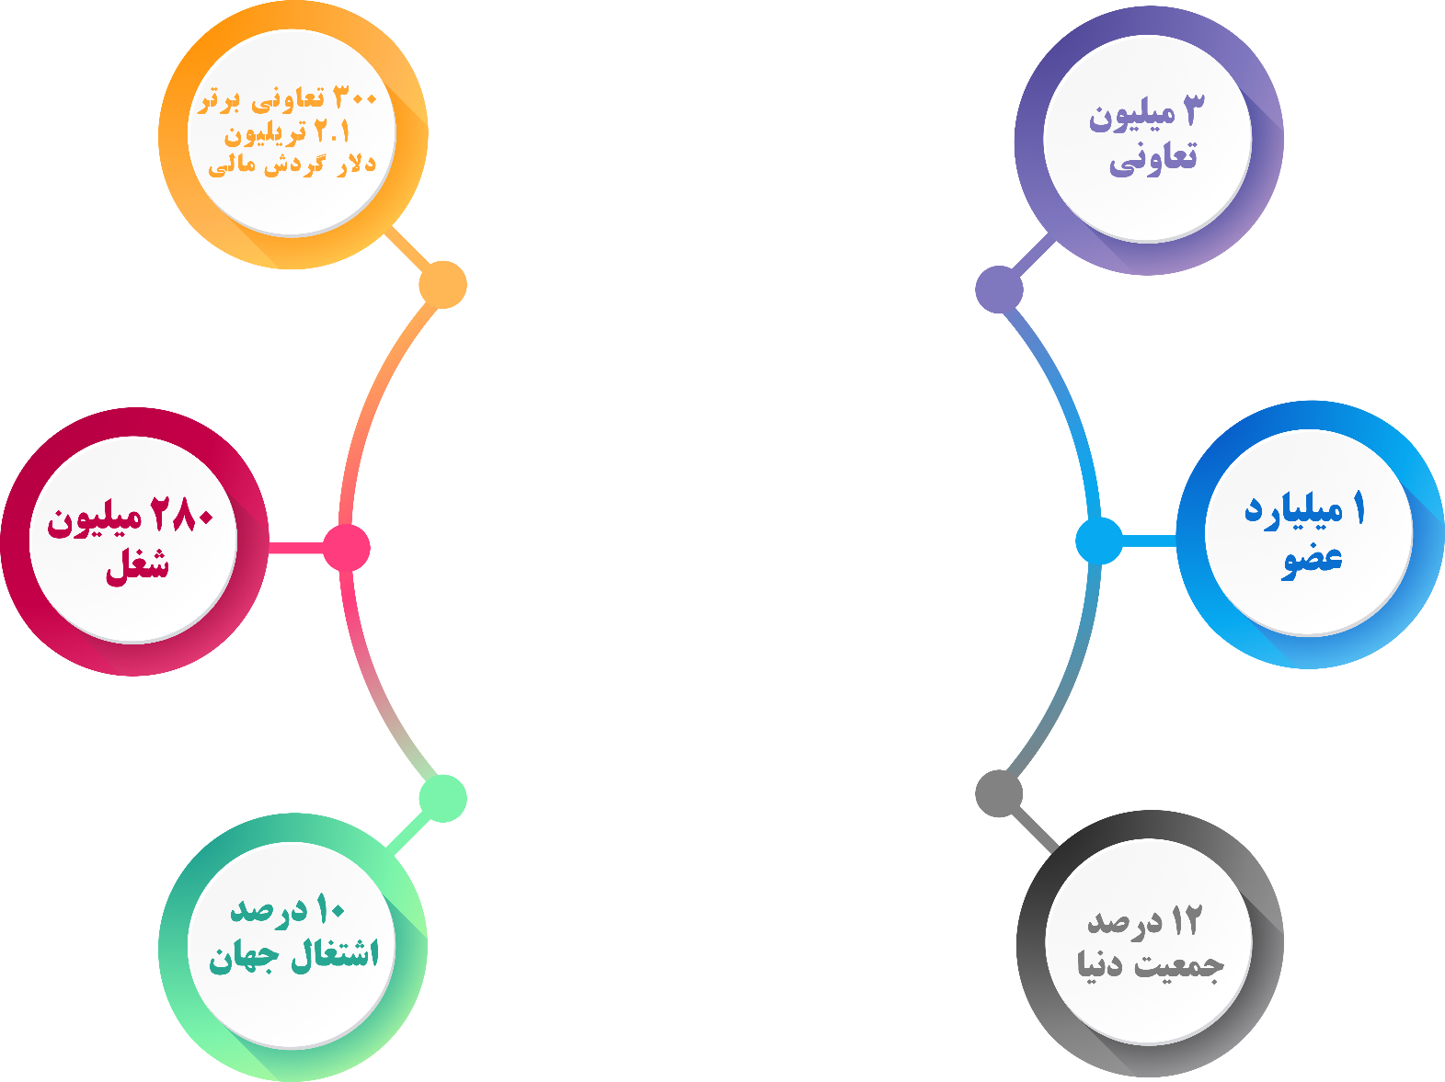

Slide 59
تعاونی ها در جهان

Slide 61
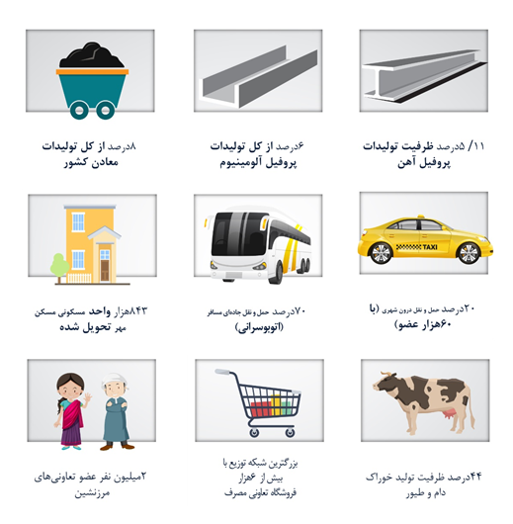
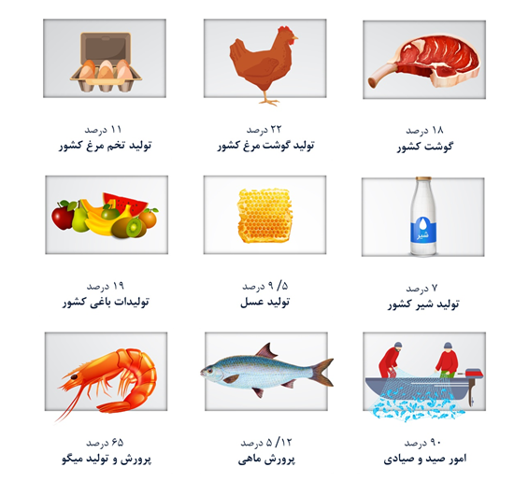
صنعت و معدن، خدمات و توزیعی کشور
در بخش کشاورزی کشور

Slide 62
موقعيت تعاون درجهان
تعاونیها درنیوزلند با 25درصد؛ فنلاند و فلیپین با 16درصد؛فرانسه با 14 درصد؛ سویس و هلند با 11درصد بیشترین سهم را از تولید ناخالص ملی دارند
تعاونیهای فرانسه با 200میلیارد دلار؛ آمریکا، آلمان و ژاپن با 150 میلیارد دلار بیشترین گردش مالی را دارند
سهم تعاونیها در توزیع لبنیات : انگلستان 90 درصد، فنلاند 96 درصد دانمارک 94 درصد
سهم تعاونیها در بازاریابی محصولات کشاورزی: آمریکا 30 درصد، اروپا 55 درصد

Slide 63
بیمه
کشاورزی
خدمات بانک و بیمه
آموزشی و درمانی
سایر خدمات
عمده فروشی و خرده فروشی
صنعت

Slide 64
گردش مالی 300 تعاونی بزرگ

Slide 65
درصد عضویت جمعیت هر کشور در تعاونیها ( وبسایت سازمان جهانی کار)

Slide 66
اصول تعاون ( مصوب اتحادیه بین المللی تعاون- 1995)
1
عضویت اختیاری و آزاد باقبول مسئوليت متقابل
2
کنترل دموکراتیک توسط اعضا (هر عضو- يك راي)
3
مشارکت اقتصادی اعضاو تقسيم بخشي ازدرآمد به نسبت معاملات اعضا با تعاوني
توجه به جامعــه
آموزش و اطلاع رسانی شفاف به اعضا و كاركنان
خودگردانی و عدم وابستگی
4
5
6
همکاری بین تعاونی ها
7

Slide 67
علل موفقيت بزرگترين تعاونيهاي جهان
جايگاه تعريف شده در كشور؛ به عنوان يك راهبرد
وجود اشخاص خوشنام به عنوان موسسين يا مديران تعاوني ها
ثبات در سياست هاي بلند مدت
تاكيد بر اعضاي زياد و ایجاد شبکه های تعاونی

Slide 68
اصل 43 قانون اساسی
تأمین شرایط و امکانات کار برای همه به منظور رسیدن به‌ اشتغال کامل و قراردادن وسایل کار در اختیار همه کسانی که قادر به‌ کارند ولی وسایل کار ندارند در شکل تعاونی‌، از راه وام بدون بهره ‌یا هر راه مشروع دیگر که نه به تمرکز و تداول ثروت در دست افراد وگروه های خاص منتهی شود و نه دولت را به صورت یک کارفرمای ‌بزرگ مطلق درآورد. این اقدام باید با رعایت ضرورت های حاکم بر برنامه‌ریزی عمومی اقتصاد کشور در هر یک از مراحل رشد صورت‌ گیرد.

Slide 69
اصل 44 قانون اساسی
نظام اقتصادی جمهوری اسلامی ایران
دولتی
تعاونی
خصوصی
شامل کلیه صنایع بزرگ……………که به صورت مالکیت عمومی و در اختیار دولت است.
بخش تعاونی شامل شرکت‌ها و مؤسسات تعاونی تولید و توزیع است که در شهر و روستا بر طبق ضوابط اسلامی تشکیل می‌شود.
بخش خصوصی شامل آن قسمت از کشاورزی، دامداری، صنعت، تجارت و خدمات می‌شود که مکمل فعالیت‌های اقتصادی دولتی و تعاونی است.
مالکیت در این سه بخش تا جائی که با اصول دیگر این فصل مطابق باشد و از محدوده ی قوانین اسلام خارج نشود و موجب رشد و توسعه اقتصادی کشور گردد و مایه زیان جامعه نشود مورد حمایت قانونی جمهوری اسلامی است.

Slide 70
اهداف كلي بخش تعاون
ايجاد چتر حمايتي و توانمند سازي اقشار متوسط و كم درآمد جامعه
افزايش سطح اشتغال مولد با تاكيد بر مالكيت و مديريت نيروي كار
كمك به حذف واسطه هاي غيرضروري در فرايند توليد تا مصرف
ارتقاء رقابت پذيري فعالان اقتصادي كوچك و بهبود وضع شغلي آنها
تجميع و هدايت سرمايه هاي كوچك به انجام فعاليت هاي بزرگ
كمك به تامين عدالت اجتماعي
جلوگيري از كارفرماي مطلق شدن دولت
ارتقاءسرمايه اجتماعي كشوراز طريق توسعه و گسترش مشاركت و همكاري دربخش تعاون
كمك به ايجاد ساختارهايلازم براي توسعه متوازن در سراسر كشور

Slide 71
ظهور و توسعه تعاون در ایران
تلاش های آغازین (1340- 1314)
توسعه تعاونی های روستایی برای کمک به اصلاحات ارضی (دهه 1340)
توسعه تعاونی های شهری برای گروههای جدید اجتماعی (دهه 1350)
تعاون در خدمت برنامه های عدالت خواهانه انقلاب اسلامی (دهه 1360)
توسعه تعاونی های اشتغال زا جهت نیروهای پس از جنگ (دهه 1370)
ابزاری برای اجرای سیاست های دولت (دهه 1380)
تدوین قانون سیاستهای کلی اصل 44 قانون اساسی (دهه 1380)

Slide 72
درصد شاغلین حوزه تعاون در گرایش های مختلف

Slide 73
سهم تعاونیها در بخش کشاورزی کشور)بر اساس برآورد دفاتر تخصصی معاونت تعاون )
تولید 7 درصد شیر کشور
18 درصد تولید گوشت کشور
2222 درصد کل تولید گوشت مرغ کشور
11 درصد تولید تخم مرغ کشور
19 درصد تولیدات باغی کشور

Slide 74
سهم تعاونیها در بخش کشاورزی کشور)بر اساس برآورد دفاتر تخصصی معاونت تعاون )
90 درصد امور صید و صیادی
65 درصد پرورش و تولید میگو
5/9 درصد تولید عسل
12/5 درصد پرورش ماهی

Slide 75
سهم تعاونیها در بخش صنعت و معدن کشور)بر اساس برآورد دفاتر تخصصی معاونت تعاون )
11/5 درصدی از ظرفیت تولیدات انواع پروفیل آهن
6 درصد از کل تولیدات پروفیل آلومینیوم
8 درصد کل تولیدات معادن کشور
26 درصد تولیدات معادن كاني‌هاي غير فلزي
44 درصد ظرفیت تولید خوراک دام و طیور
143 شرکت تعاونی دانش بنیان دارای مجوز

Slide 76
سهم تعاونیها در بخش خدمات کشور)بر اساس برآورد دفاتر تخصصی معاونت تعاون )
14 بیمارستان بزرگ بصورت تعاونی
1/7میلیارد دلار صادرات تعاونیها در سال گذشته
اعطای1000 میلیارد تومان تسهیلات کم بهره توسط تعاونی های اعتبار گروه شغلی.
70 درصد حمل و نقل جاده ای مسافر (اتوبوسرانی)
20درصد حمل و نقل درون شهری تاکسیرانی (با60 هزار عضو)

Slide 77
سهم تعاونیها در بخش توزیعی کشور)بر اساس برآورد دفاتر تخصصی معاونت تعاون )
تعداد واحد مسکن مهر تحویل شده بالغ بر یک میلیون و پنجاه هزار
تحويل دو ميليون و هشتصد هزار واحد مسکونی
فروش سالانه بالغ بر 70 هزار میلیارد ریال در6 هزار فروشگاه تعاونی مصرف
2میلیون نفر عضو تعاونیهای مرز نشین

Slide 78
ساماندهی و سازماندهی کسب وکارهای خانگی در قالب خوشه و شبکه
بررسی ، شناسایی ، اولویت بندی مزیت ها
و هماهنگی های اولیه
مرحله اول
توانمند سازی(ترویج و آموزش)
مرحله دوم
اتصال به بازار(طراحی زنجیره تامین و ارزش)
مرحله سوم

Slide 79
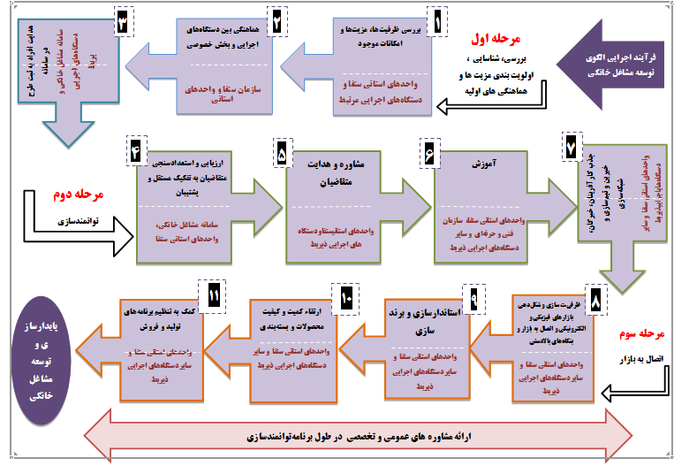

Slide 80
تعاون،خوشه سازی و شبکه سازی در کسب وکارهای کارآفرینانه
(الگوهای ساماندهی و توسعهSME ها بر اساس مدل کسب وکارتعاونی )
مدرس؛
مسلم خاني
- کارشناس عالي کارآفريني
- پژوهشگر برتر ملی در حوزه خلاقیت،نوآوری و کارآفرینی
مربي و مشاور مهارت هاي كسب و كار و كارآفريني بر اساس الگوهاي :گام به گام،NFTE ، KAB وSIYB
مدرس كارگاه هاي آموزشي خلاقيت و ذهن انگيزي و پرورش ايده
مدرس سمينارهاي آموزشي مهارت هاي مديريتي و كارآفريني سازماني
مشاور و مربی ایده یابی و پرورش ایده های کارآفرینانه
منتور کارآفرینی سازمانی
لینک آپارات؛ http://www.aparat.com/moslemhhani1354
واتس آپ؛ 09126492503

